Slide 1
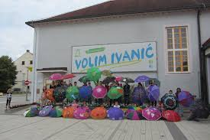
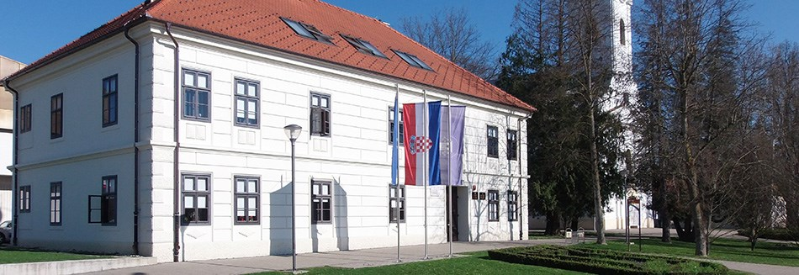
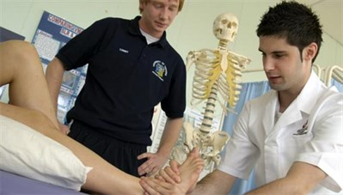
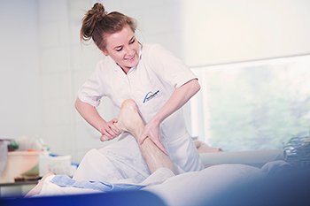
Visoka škola ivanić-grad
(Grad Ivanić-Grad)
- STUDIJ FIZIOTERAPIJE-

Slide 2


UVOD
Odluka o osnivanju
Odluka o imenovanju privremenog dekana
Odluka o mentorstvu Veleučilište Lavoslav Ružička iz Vukovara
Broj u Hrvatskoj: 1:3000 (Austrija, 1:350, Švicarska, 1:720, Slovenija, 1:1400)
Želimo prepoznatljivu ustanovu (struka i odgovornost)
Zdravstveni turizam (Naftalan i drugi subjekti)

Slide 3
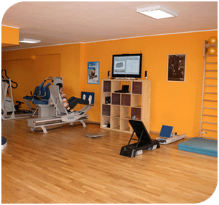
vizija VISOKE ŠKOLE IVANIĆ GRAD
Vizija VŠ IVANIĆ-GRAD jest postati elitna visokoškolska ustanova prepoznatljivog imidža tržišno orijentirane organizacije koja pruža usluge vrhunske kvalitete.
Kvalitetnim prijenosom kompetencija stvarati stručnjake sposobne za uspješno rješavanje poslovnih izazova budućnosti, posebice u domeni fizioterapije, sestrinstva, rehabilitacije, kineziterapije, ali i informatičkih tehnologija.
Namjera je da Visoka škola osposobi lidere koji će voditi napredak gospodarstva u Ivanić-Gradu, županiji i Republici Hrvatskoj, mlade stručnjake sposobne da se uključe u hrvatsko i europsko tržište rada.

Slide 4
misija VISOKE ŠKOLE IVANIĆ GRAD
Misija VŠ IVANIĆ-GRAD jest produciranje visokoobrazovanih stručnjaka koji će uspješno odgovarati suvremenim poslovnim izazovima te, posljedično, podizanje razine kvalitete visokoškolske poduzetničke edukacije u Hrvatskoj.
Kroz studijske programe promovirati znanja relevantna za društvo i struku, uz uvažavanje poslovne, radne, stručne i znanstvene etike i uz provođenje visokih vrijednosnih kriterija.
Uloga je Visoke škole Ivanić-Grad i da osmisli, ispituje i razvija inovacije u oblasti rehabilitacije, terapije, sestrinstva…, ali i tehničkih znanosti i ekonomije te da kroz znanstvenu i tehničku podršku pomaže razvoju Grada, županije i šire.

Slide 5
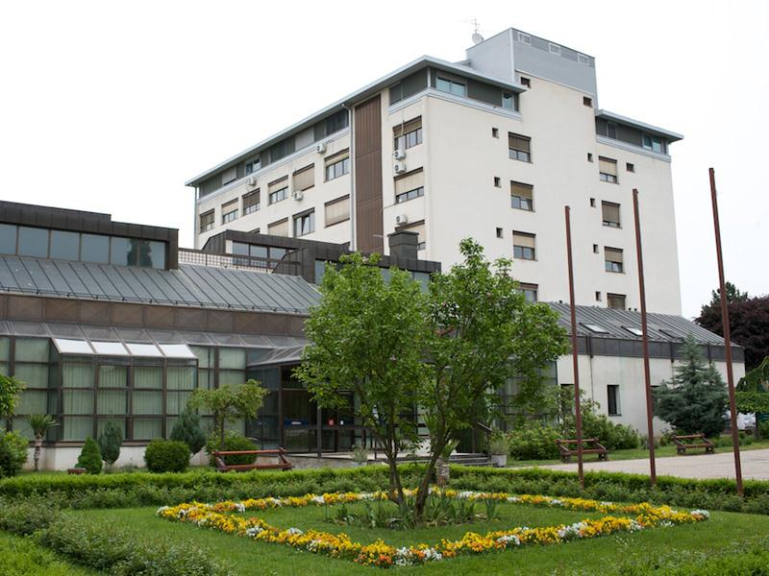
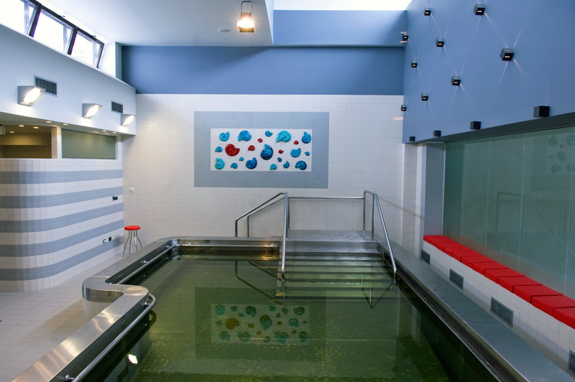
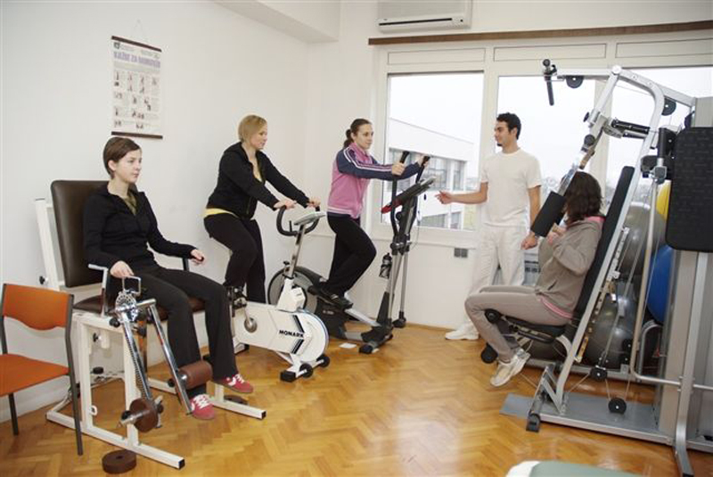
POSEBNOST
Visoke škole IVANIĆ-GRAD
Vezanost VŠ Ivanić-Grad uz županijsku Specijalnu bolnicu Naftalan u Ivanić-Gradu daje objema institucijama notu više, a studentima jedinstvenu priliku da u okviru gotovo integriranog studentskog kampa dobiju teorijsko i praktično znanje. (Potvrda: Ugovor između VŠ i SB Naftalan)

Slide 6
OPRAVDANOST I USKLAĐENOST S MREŽOM VISOKIH UČILIŠTA
Visoka škola Ivanić-Grad zamišljena je kao vodeća privatna visoko obrazovna institucija u Republici Hrvatskoj na području zdravstvenih studija.
Unatoč postojanju nekoliko privatnih visoko obrazovnih institucija iz područja fizioterapije, niti jedna od njih nije se dovoljno etablirala da bi se mogla nazvati vodećom u ovom segmentu.
Prema dokumentu Mreža visokih učilišta i studijskih programa u Republici Hrvatskoj, i dalje postoji potreba za otvaranjem studija iz područja Rehabilitacije, a pogotovo za studij Fizioterapije.

Slide 7
OPRAVDANOST I USKLAĐENOST S MREŽOM VISOKIH UČILIŠTA
Strategiju razvoja Visoke škole Ivanić-Grad podupiru slijedeći dokumenti:
Strategija razvoja Grada Ivanić-Grada za razdoblje 2014.-2020. (odluka Gradskog vijeća u prilogu)
Strategija razvoja ljudskih potencijala Zagrebačke županije za razdoblje 2014.-2020. (opisano u Studij opravdanosti – dodatak Elaboratu)
Zaključak Županijske skupštine Zagrebačke županije od 10. studenog 2016. godine, kojim je prihvaćena odluka Upravnog vijeća Naftalana i dana suglasnost za investicijsko ulaganje u razvojni projekt Naftalana pod nazivom “NAFTALAN 2 s UNUTARNJIM I VANJSKIM BAZENIMA”, a koji je potpisan od strane Župana (odluka Župana u prilogu)
Strategija Europske unije 2014.-2020.
Mreža visokih učilišta i studijskih programa u Republici Hrvatskoj.

Slide 8
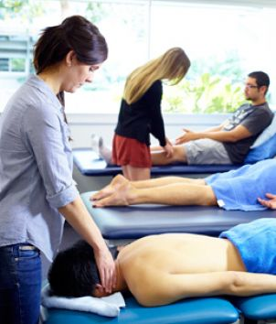
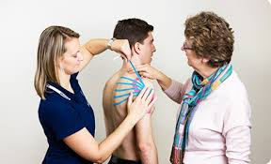
DEFINIRANJE STUDIJA
Naziv studijskog programa
Stručni studij Fizioterapije
Vrsta studijskog programa
Preddiplomski stručni studij Fizioterapije
Trajanje studijskog programa
6 semestara (3 akademske godine) - 180 ECTS bodova.

Slide 9

UPIS STUDIJA FIZIOTERAPIJE
Uvjeti za upis
Završena srednja škola (4 godine)
Položena Državna matura
Uvjeti vezani za Natječaj (izvanredni studenti)
Način upisa
Odrediti će se naknadno. Javiti se na visoka.skola@ivanic-grad.hr
SLOBODNO PITAJTE – TU SMO ZA VAS!
Akademski/stručni naziv koji se stječe završetkom studija
Stručni/a prvostupnik/ca (baccalaureus/a) fizioterapije, bacc. physioth.

Slide 10


USTROJSTVO VŠ IVANIĆ-GRAD
DEKAN
VODITELJ STUDIJSKOG PROGRAMA
TAJNIŠTVO
REFERADA
KNJIŽNICA?

Slide 11
Ustrojstvo vš ivanić-grad
CILJEVI:
Razvoj stud. programa za stjecanje vrhunskih zananja i vještina
Stvaranje kadrova za tržište rada
ustrojavanje programa cjeloživotnog obrazovanja
Razvoj novih, inovativnih programa
Prerastanje u Veleučilište Ivanić-Grad

Slide 12


RAZINE VAŽNE ZA GRAD
OBRAZOVNA RAZINA
INSTITUCIJSKA RAZINA
SOCIOLOŠKI KARAKTER
DEMOGRAFSKA SLIKA
EKONOMSKI ASPEKTI

Slide 13
ODREDNICE STRATEGIJE RAZVOJA
- Vodeći predavači
Regionalni pristup (Zg-Županija i okolne županije)
Međunarodna suradnja
Sklapanje ugovora o suradnji (Veleučilištem Lavoslav Ružička, Vukovar, Specijalna bolnica Naftalan, Ivanić-Grad, Đački dom Ivanić-Grad, Pučko otvoreno učilište Ivanić Grad, Turistička zajednica Grada Ivanić-Grada, Srednja Škola Ivan Švear, Ivanić-Grad, Turističko-hotelijerski objekti na području Ivanić-Grada, Bolnicama u bližoj i široj okolici Grada Ivanić-Grada, iz kojih se planira dolazak potencijalnih studenata

Slide 14
STUDIJSKI PROGRAM
Predloženim elaboratom, VŠ Ivanić-Grad prijavljuje izvođenje trogodišnjeg preddiplomskog stručnog studija fizioterapije. Razvoj novih mogućnosti za stjecanje specifičnih znanja na području fizioterapije jedna je od temeljnih odrednica strategije razvoja VŠ Ivanić-Grad.
Nakon uspješnog pokretanja inicijalnog studijskog programa; preddiplomskog stručnog studija fizioterapije, predviđeno je razvijanje i pokretanje novih studijskih programa u sklopu VŠ Ivanić-Grad. Predviđeni smjerovi razvoja idu u smjeru medicinskih znanosti, a točni projekti i studijski programi determinirat će se na temelju provedenih istraživanja potreba tržišta rada u RH. Razvoj novih studijskih programa predviđen je na sljedećim područjima:
- Polje kliničke medicinske znanosti (fizioterapija, sestrinstvo, radna terapija...)
- Polje ekonomije (poslovna informatika, menadžment u zdravstvu, zdravstveni turizam...)
- Polje prava (upravno pravo)

Slide 15
Usavršavanje zaposlenika
organizacijom vlastitog stručnog skupa na kojem su zaposlenici u nastavnom procesu dužni izlagati;
sudjelovanje zaposlenika na domaćim i međunarodnim stručnim i znanstvenim skupovima, seminarima i okruglim stolovima iz područja struke;
sudjelovanjem u okviru strukovnih udruga;
objavljivanjem radova u stručnim i znanstvenim publikacijama;
upućivanjem na radionice i seminare koje organiziraju Agencija za znanost i visoko obrazovanje, ali i druge domaće i međunarodne institucije, u okviru suvremenih spoznaja iz područja metodike podučavanja i ostalih stručnih saznanja, a za podizanje kvalitete visokog obrazovanja.

Slide 16
KOMPETENCIJE STUDENATA
Student završetkom stručnog studija postaje zdravstveni stručnjak (fizioterapeut) koji planira i provodi terapijske i rehabilitacijske postupke, primjenjujući znanja i vještine iz područja fizioterapije, kliničke kineziologije, osnovnih biomedicinskih znanosti, kliničke medicine i ostalih srodnih područja.
Fizioterapeut u okviru svoje djelatnosti provodi poslove kao što procjena stanja, postavljanje ciljeva te planiranje i primjena fizioterapije sukladno dobi, potrebama i disfunkcijama pojedine osobe Također provodi poslove provjere terapijskih učinaka.

Slide 17
Kompetencije studenata
Fizioterapeut se kroz svoje obrazovanje osposobljava za sudjelovanje u rehabilitacijskom timskom radu kroz:
procjenu statusa korisnika i potrebe za fizioterapeutskim tretmanom,
provođenje kineziometrijskih i drugih mjerenja u svrhu dijagnosticiranja funkcije lokomotornog sustava,
planiranje i programiranje fizioterapeutskih postupaka,
primjenu posebnih fizioterapeutskih postupaka sukladno potrebama korisnika,
evaluaciju učinaka tretmana,
sudjelovanje u obrazovanju fizioterapeuta i ostalih zdravstvenih djelatnika,
sudjelovanje u istraživanjima u području fizikalne terapije,
osposobljavanje za timski rad, osobito za transdisciplinarni model u rješavanju problema korisnika,
kontinuiranu vlastitu edukaciju,
rad na unapređenju struke.

Slide 18
Kompetencije studenata
Nastavni program treba pomoći budućim fizioterapeutima:
u stjecanju humanističkog i cjelovitog pristupa osobi koja je u tretmanu fizikalne terapije,
u postizanju osjetljivosti na individualne potrebe i želje korisnika,
u djelovanju prema utvrđenim ili uočenim potrebama,
u stjecanju vještina,
u temeljenju prakse na znanju,
u razvijanju kritičkog mišljenja,
u poticanju zanimanja za trajnim profesionalnim usavršavanjem.

Slide 19
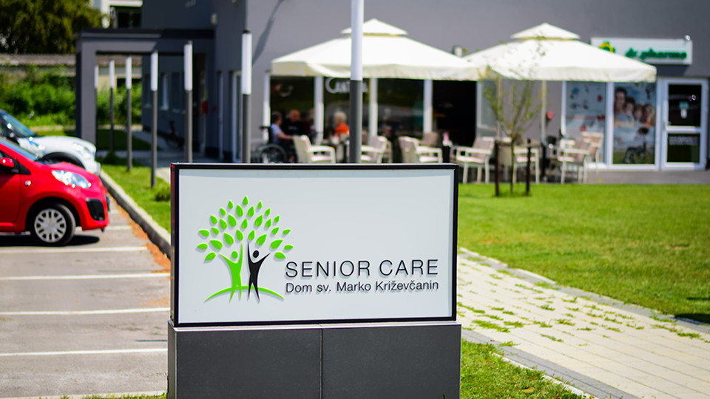
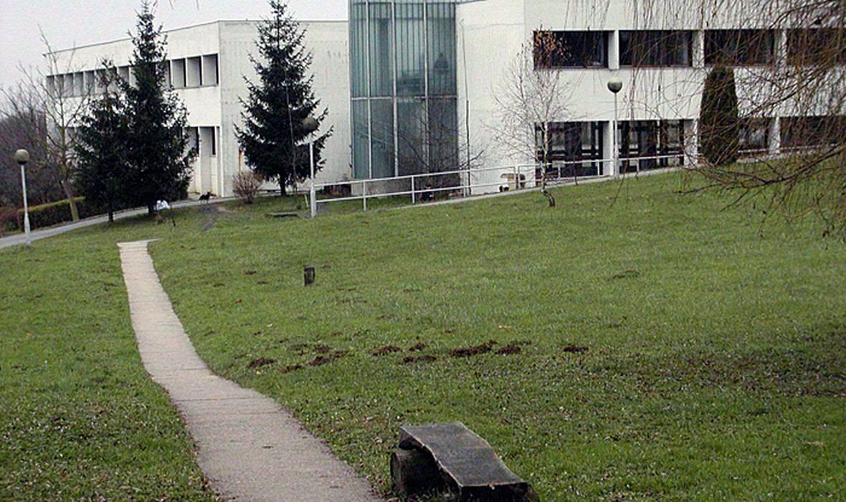
POTPORE ZA OSNIVANJE
VŠ IVANIĆ – GRAD
DOM ZDRAVLJA ZAGREBAČKE ŽUPANIJE
SPECIJALNA BOLNICA NAFTALAN
DOM ZA STARIJE I TEŠKO BOLESNE OSOBE SENIOR CARE DOM „SV. MARKO KRIŽEVČANIN”
NEUROPSIHIJATRIJSKA BOLNICA DR. IVAN BARBOT POPOVAČA
OPĆA BOLNICA „DR. IVO PEDIŠIĆ” SISAK

Slide 20
Kako se upisati
Za sve upit na mail:
visoka.skola@ivanic-grad.hr
Obzirom na ograničeni broj studenata (20 redovnih + 20 izvanrednih) i izuzetnu blizinu naše nastavne baze „NAFTALAN”, Visoka škola Ivanić-Grad ima sve pretpostavke za visoku kvalitetu nastave u „obiteljskom” ozračju.
RADUJEMO SE VAŠEM ODABIRU!

Slide 21

HVALA NA PAŽNJI!

